Slide 1



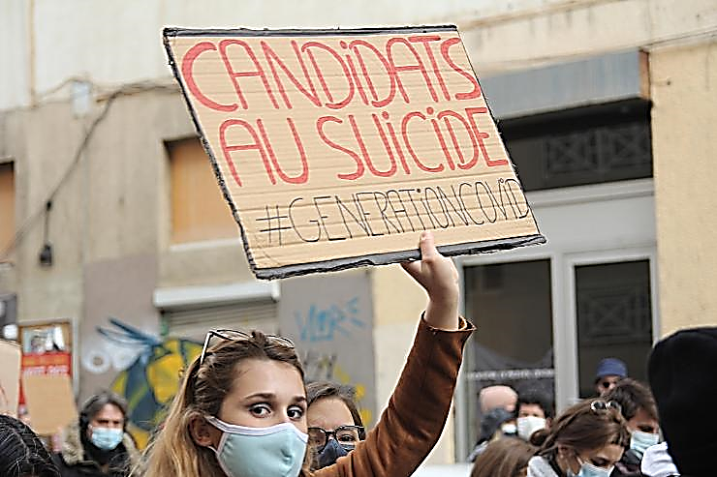


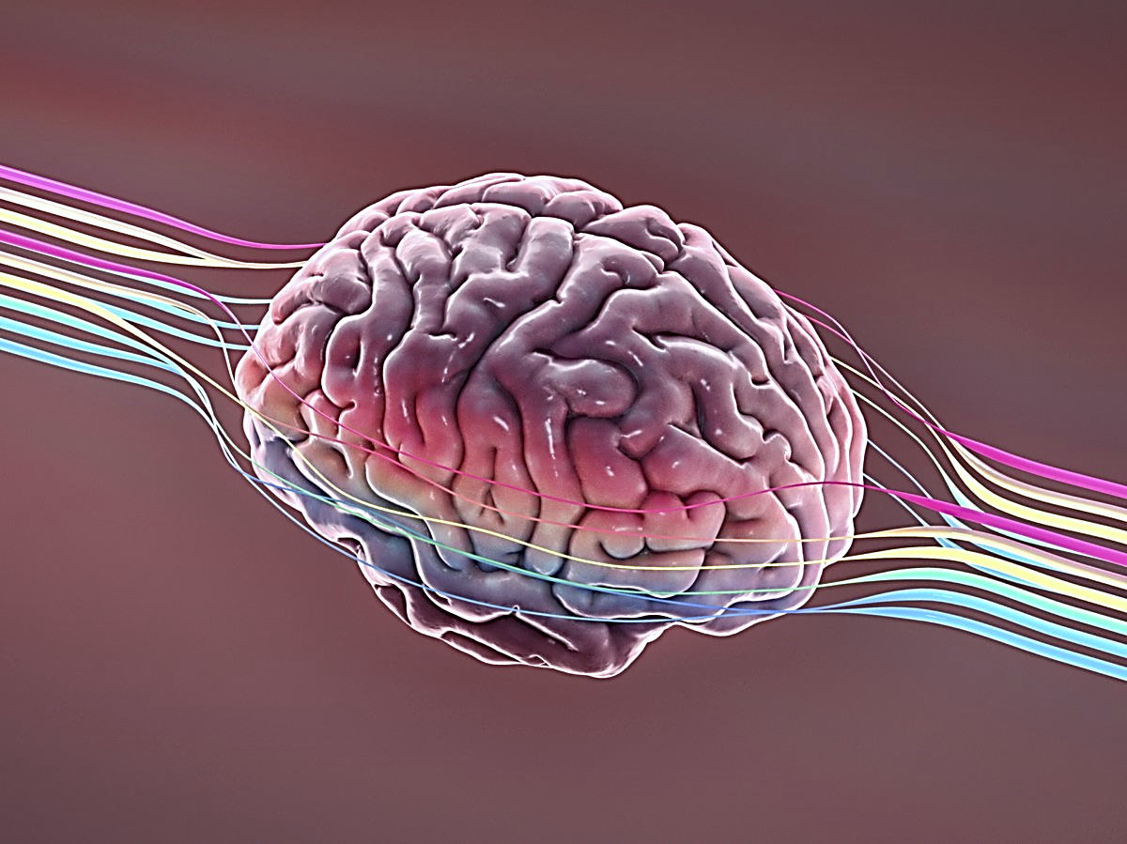
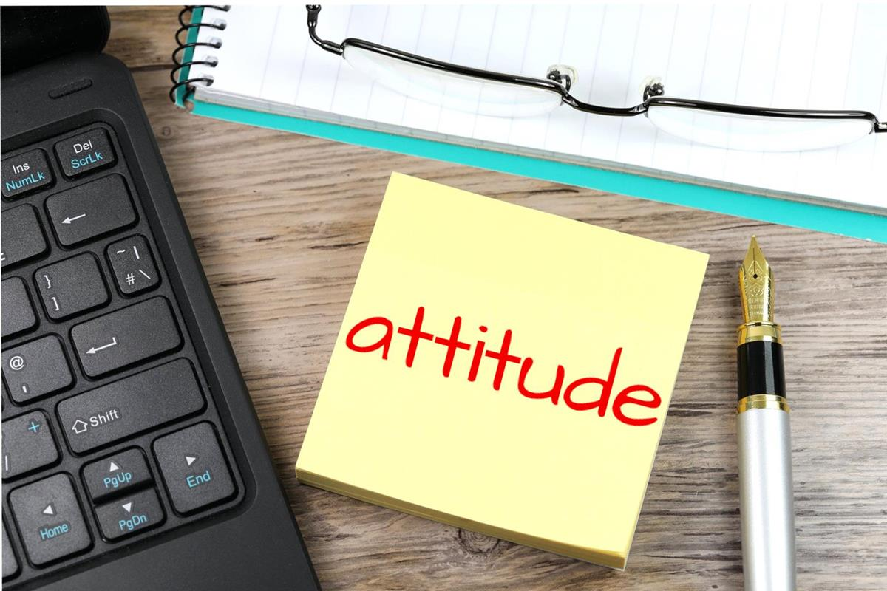
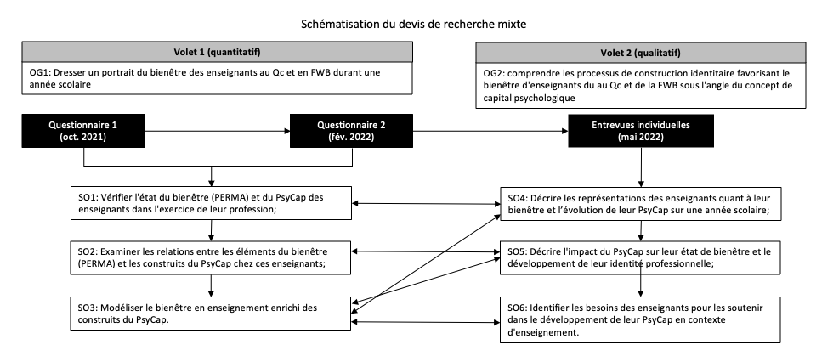

Le capital psychologique d'enseignants du Québec et de la Fédération Wallonie-Bruxelles: un concept qui favorise leur bienêtre ?
Problématique
Malêtre en enseignement
Conditions de travail difficiles
Détresse psychologique (trouble anxieux, dépression) Désengagement
Pénurie d’enseignants généralisée
Perspectives
Ce projet de recherche international et interdisciplinaire en collaboration permettra d'explorer les liens conceptuels entre le bienêtre et le capital psychologique
Les résultats permettront d'élaborer des moyens concrets pour aider les enseignants à développer leur capital psychologique pour favoriser leur bienêtre
Première année
1/5 quitte la profession
Cinq premières années
1/3 quitte la profession
Trois premières années
¼ quitte la profession
Pourtant, certains enseignants ressentent du bienêtre malgré tout...
Cadre conceptuel
Capital psychologique (ou Psycap)
(Luthans et Youssef, 2004)
État psychologique positif de développement
Autoefficacité
Espoir
Optimisme
Résilience
Éléments du bienêtre (PERMA)
(Seligman, 2011)
Émotions positives (Positive emotions)
Engagement (Engagement)
Relations positives (Positive Relationship)
Sens (Meaning)
Accomplissement (Accomplishment)
Identité professionnelle +
(Goyette et Martineau, 2018)
Identité personnelle (Forces de caractère)
Identité sociale (axée sur l'humanisme)
Bienveillance (volonté d'aider les autres)
Amour (volonté de tisser des liens avec les autres)
Action
+ Stratégie
Méthodologie
Bibliographie
Remerciements
Goyette, N. et Martineau, S. (2018). Les défis de la formation initiale des enseignants et le développement d’une identité professionnelle favorisant le bien-être. Phronesis, 7(2), 4-19.
Luthans, F., Avolio, B. J., Avey, J. B. et Norman, S. M. (2007). Positive Psychological Capital: Measurement and Relationship with Performance and Satisfaction. Personnel Psychology, 60, 541-572.
Seligman, M. E. P. (2011). Flourish: A Visionary New Understanding of Happiness and Well-being. Free Press.
Nous remercions Taymans, Ariane (UMons), Leclercq, Manon (UMons), Cousineau, Émilie (UQTR) pour leur précieuse collaboration.
Lefebvre, Josée (UQTR), Denis Bertiaux (UMONS), Goyette Nancy (UQTR), Duroisin, Natacha (UMons), Stoloff, Sacha (UQTR) et Girard, Stéphanie (UQTR).
Contact: josee.lefebvre@uqtr.ca

